Slide 1
Titre de la
L’Union Générale du Sport de l’Enseignement Libre
AU SERVICE DE L’ENSEIGNEMENT CATHOLIQUE :
Un projet actualisé et renouvelé
Notes:
Nous voulons tout d’abord remercier M. pour avoir accédé à notre demande d’intervention de ce jour. L’UGSEL évolue, change d’image en s’appuyant sur son passé, en regardant sans concession son présent pour élaborer un futur pleinement au service de l’enseignement catholique, de ses établissements, des enfants des jeunes et des familles.
Il ne s’agit pas pour nous de faire la promotion de l’UGSEL en faisant une présentation exhaustive de son projet mais de vous faire part de ce que nous sommes, de quelques priorités et d’échanger avec vous afin d’entendre vos retours. Car l’UGSEL à tous les niveaux, de l’établissement au national n’a pas d’autre engagement éducatif que celui de l’enseignement catholique et n’a pas d’autres activités qui ne s’inséreraient pas dans le projet de l’enseignement catholique.
Elle se place résolument en situation de service des établissements en fonction des besoins identifiés.

Slide 2
Eduquer … tout un sport !
L’UGSEL
La fédération sportive éducative
de l’Enseignement catholique
Notes:
A son Assemblée générale du 7 juin 2013, l’UGSEL a adopté une nouvelle identité visuelle, composée de trois éléments :
sa dénomination : UGSEL devient la Fédération sportive éducative de l’Enseignement catholique. L’ acronyme Union Générale Sportive de l’Enseignement Libre a été abandonné.
Sa signature sous forme de slogan : Eduquer...tout un sport !
Et un principe d’unicité du logo pour l’ensemble du réseau.
Ce logo exprime la vocation de l’UGSEL et ses valeurs. Il exprime l’idée éducative dans le « faire grandir », l’esprit sportif avec l’image du podium, le dynamisme et le mouvement tel un feu d’artifice, l’esprit d’équipe et la rencontre.

Slide 3
Eduquer … tout un sport !
4 COMMISSIONS NATIONALES
CNAPES (Animation pédagogique de l’Enseignement Secondaire)
CNAPEP (Animation pédagogique de l’Enseignement Primaire)
CTN (Technique)
CP (Pastorale)
Notes:
A son Assemblée générale du 7 juin 2013, l’UGSEL a adopté une nouvelle identité visuelle, composée de trois éléments :
sa dénomination : UGSEL devient la Fédération sportive éducative de l’Enseignement catholique. L’ acronyme Union Générale Sportive de l’Enseignement Libre a été abandonné.
Sa signature sous forme de slogan : Eduquer...tout un sport !
Et un principe d’unicité du logo pour l’ensemble du réseau.
Ce logo exprime la vocation de l’UGSEL et ses valeurs. Il exprime l’idée éducative dans le « faire grandir », l’esprit sportif avec l’image du podium, le dynamisme et le mouvement tel un feu d’artifice, l’esprit d’équipe et la rencontre.

Slide 4
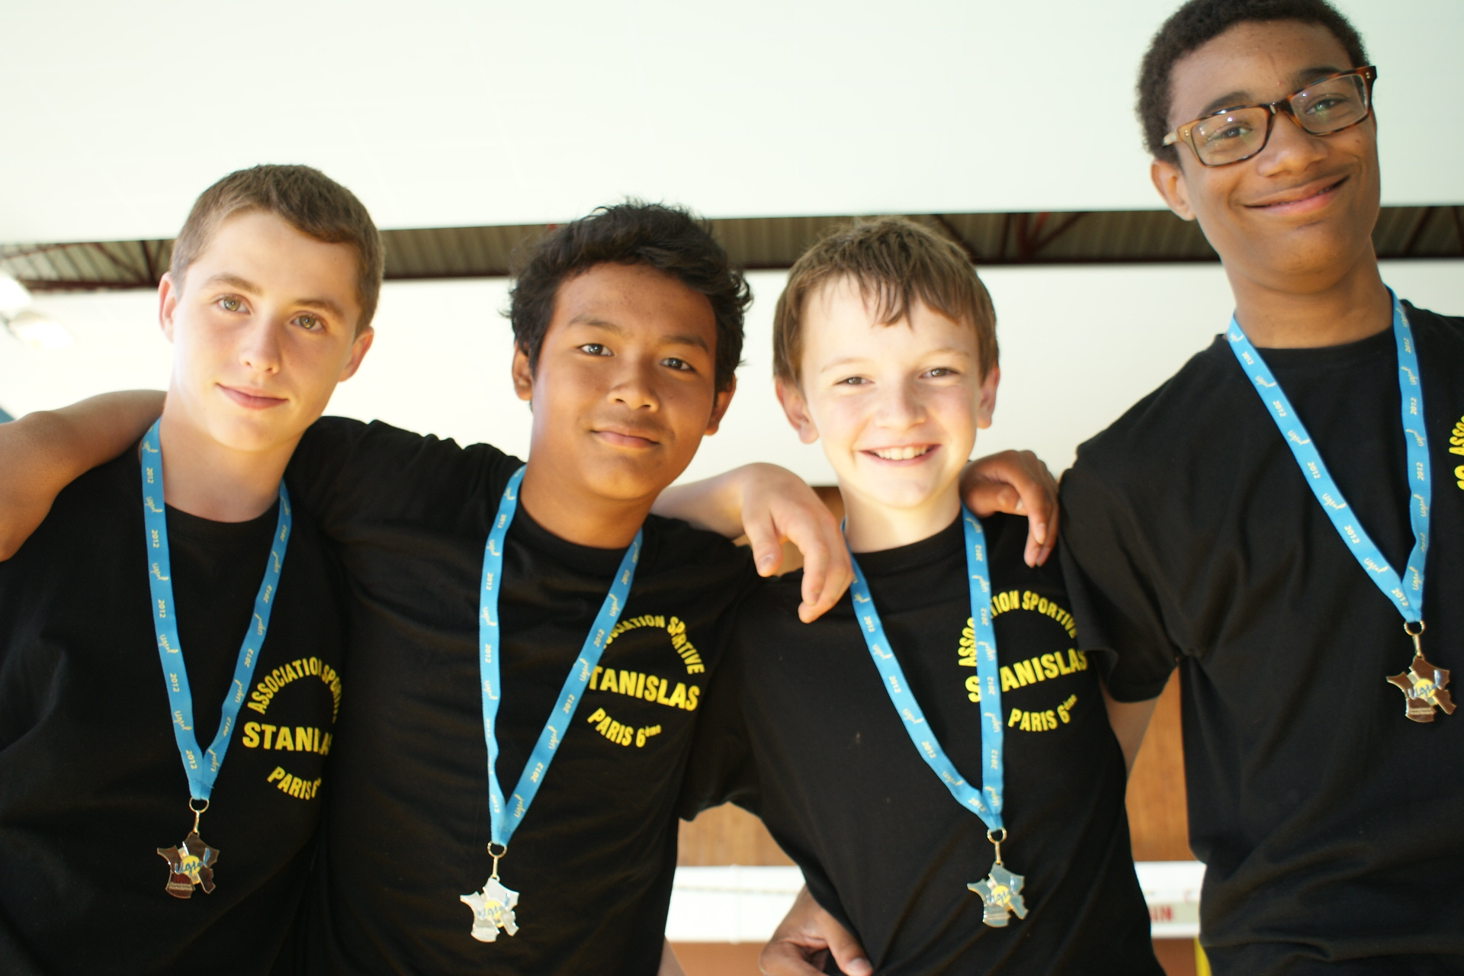
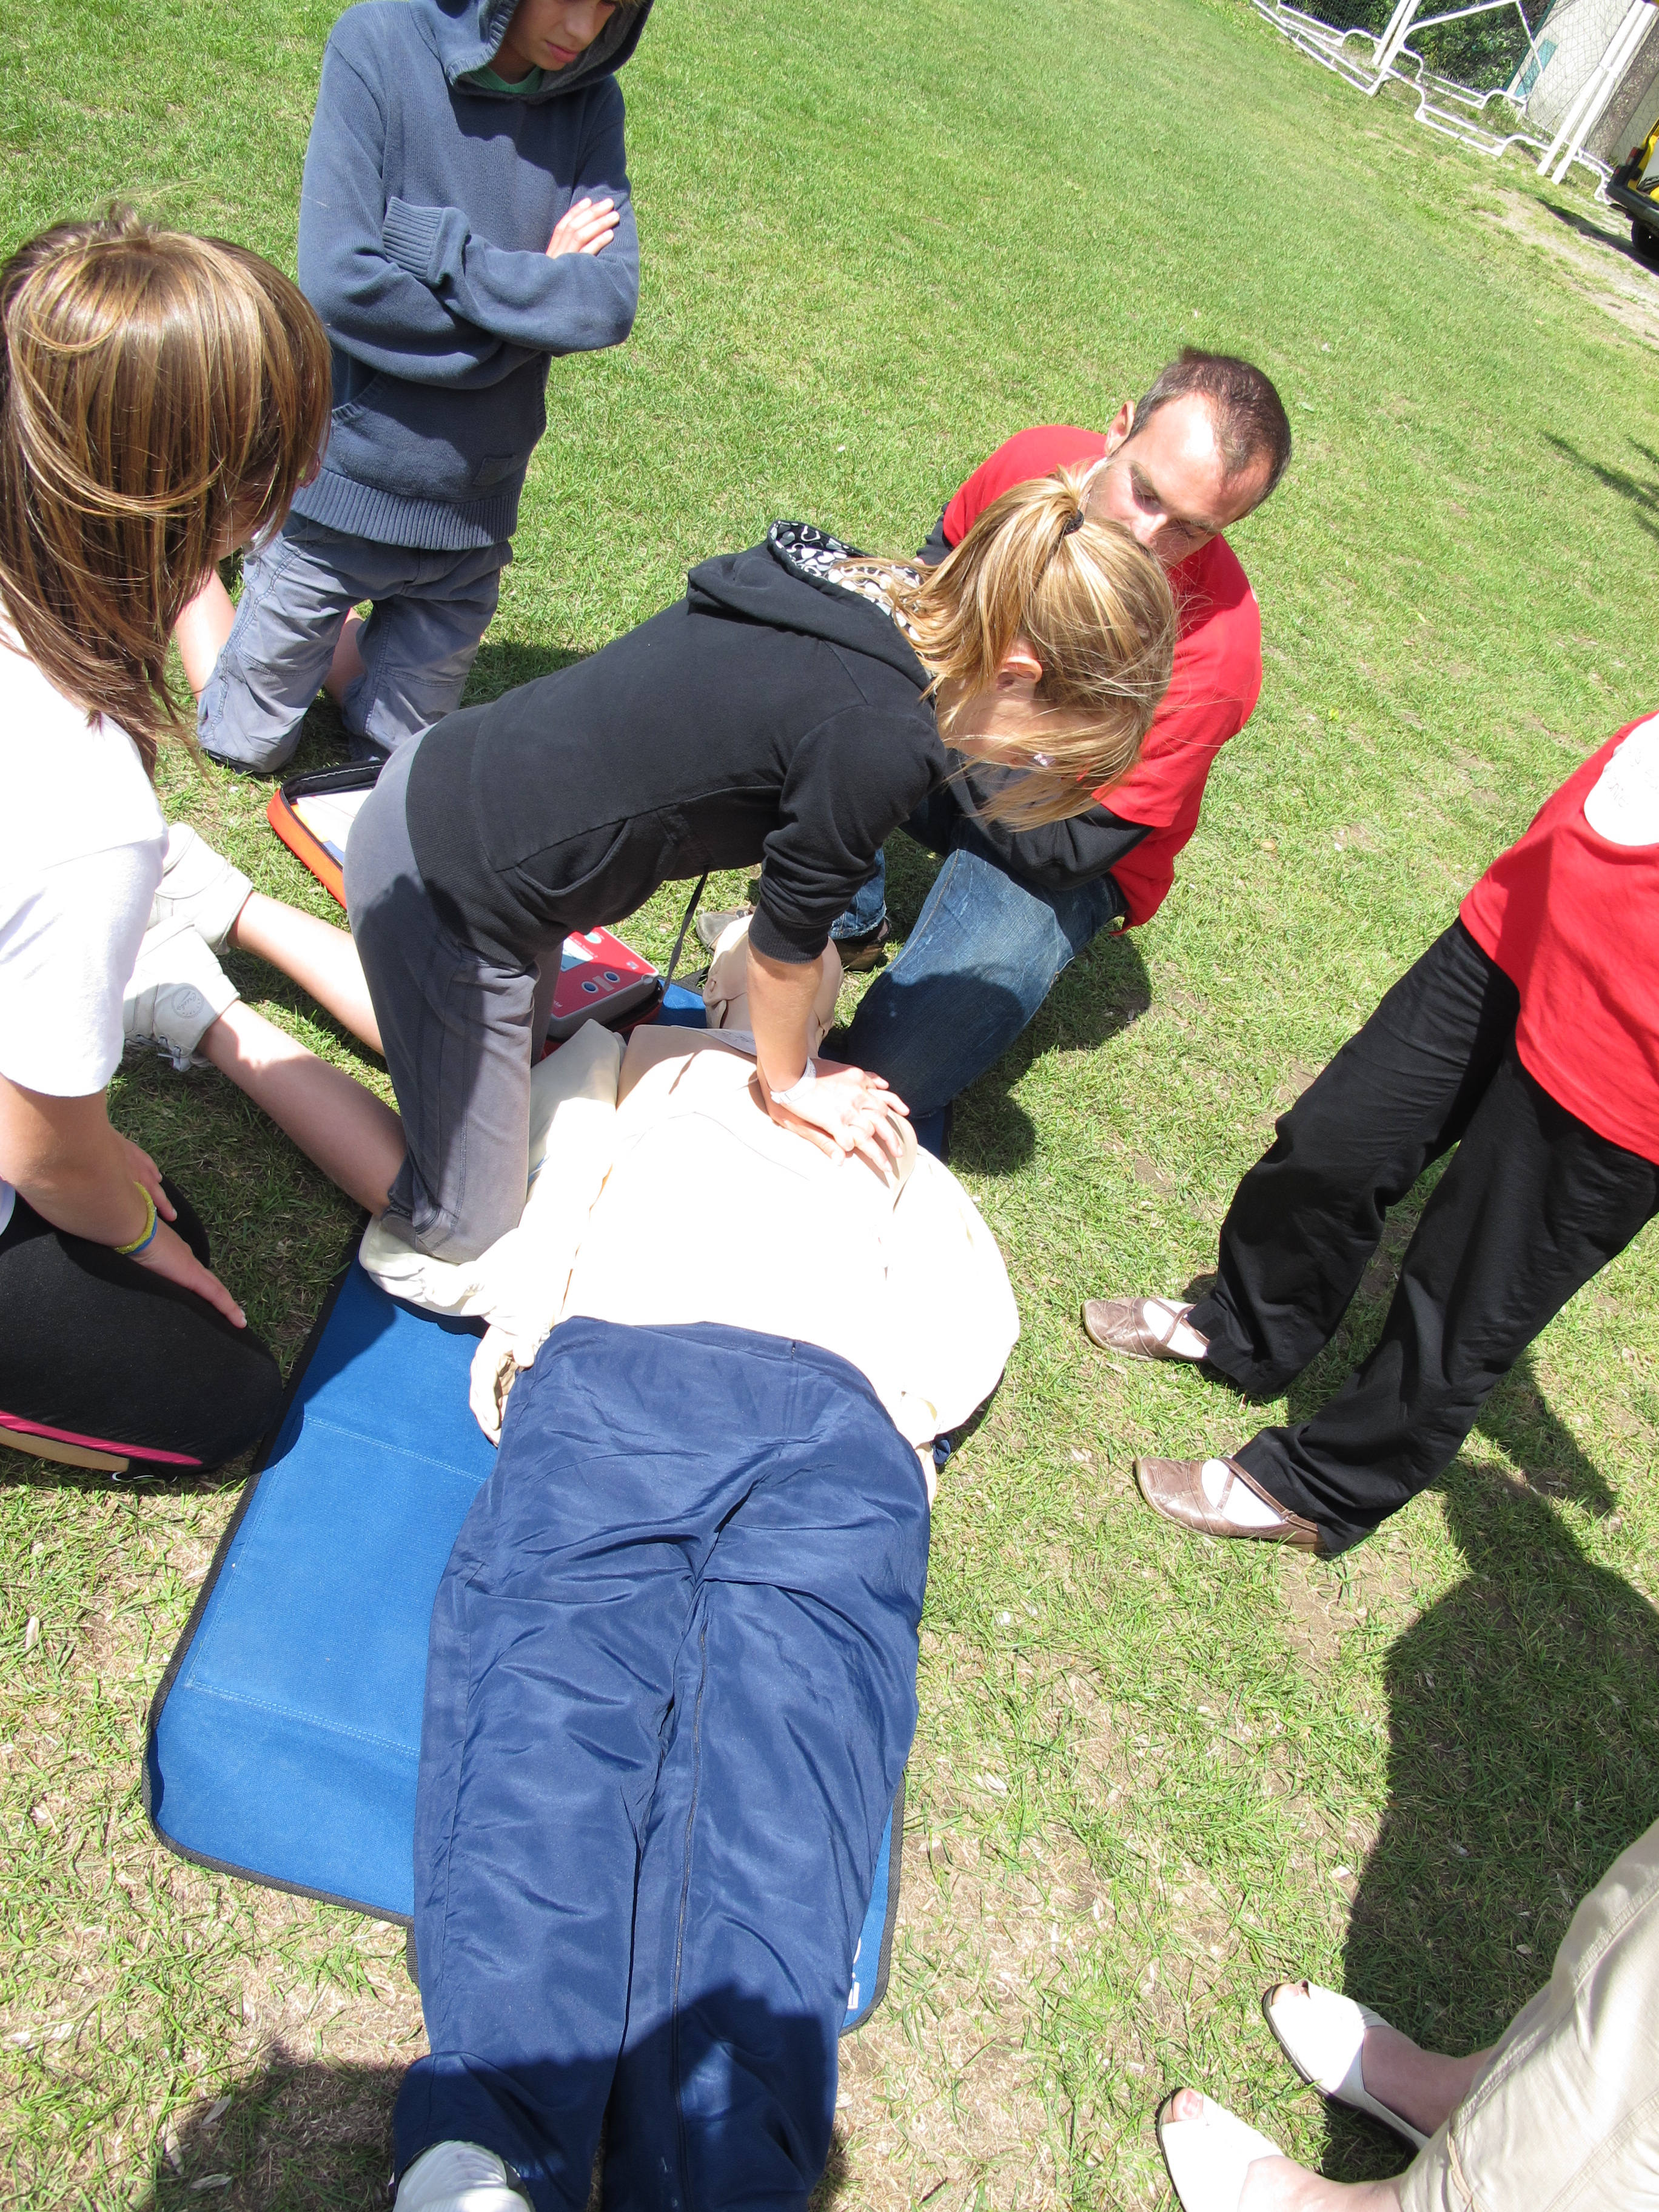
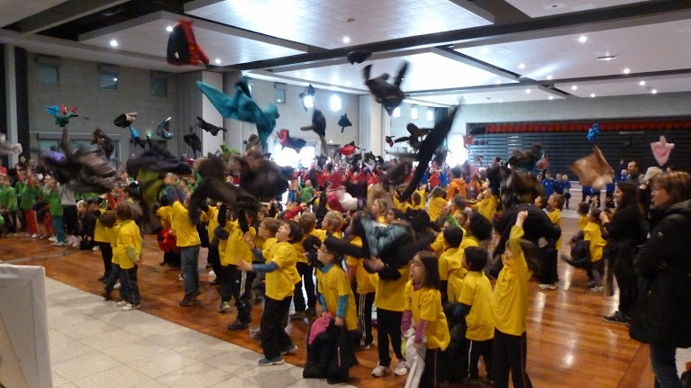
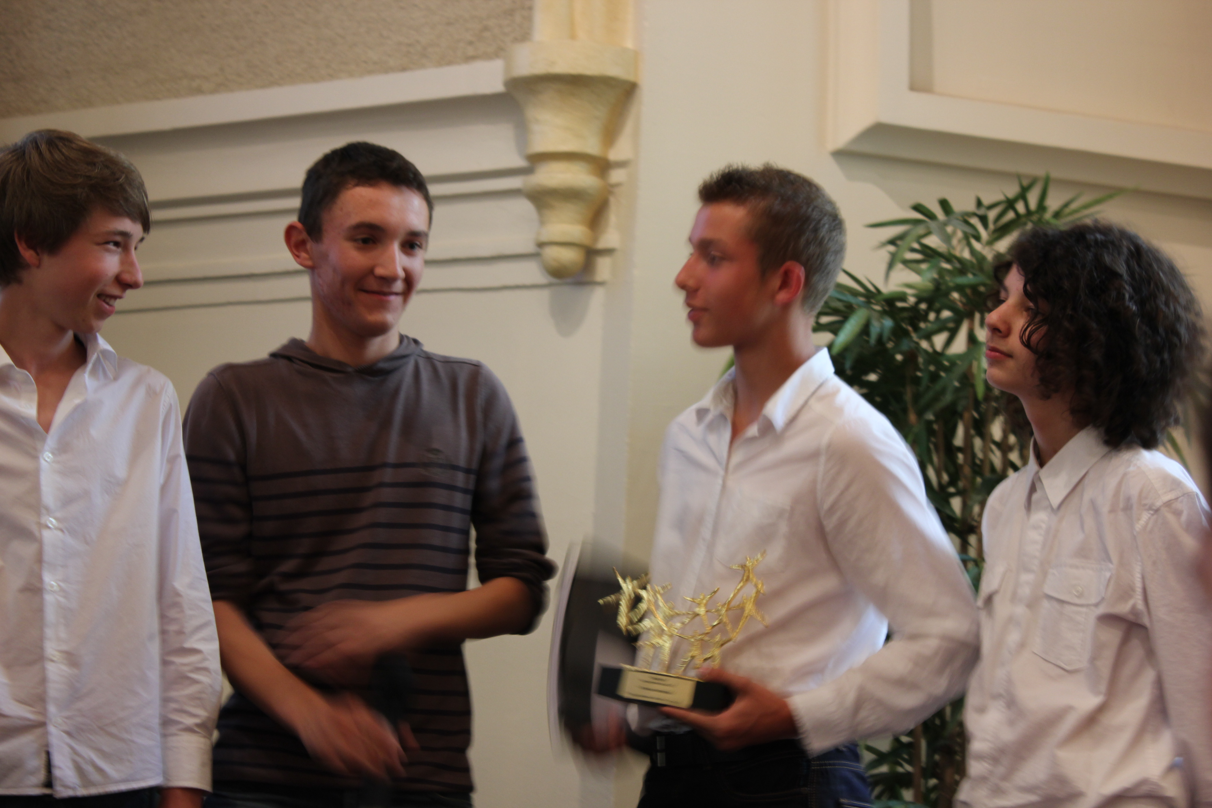
Près de 11 000 participants dans plus de 20 compétitions nationales
15 000 diplômes PSC1 délivrés
Plus de 200 000 participants sur des projets d’animation institutionnelle
6000 projets soutenus dans le cadre de l’accompagnement éducatif
Les chiffres clés nationaux

Slide 5
Un nouveau projet éducatif
Notes:
l’UGSEL s’est lancée en 2012 dans une belle aventure, celle d’écrire d’une part pour la première fois un projet qui précise ses valeurs et convictions, ses finalités éducatives et ses missions, bref son projet éducatif et d’autre part les orientations prioritaires qu’elle se donne pour les prochaines années au service de l’enseignement catholique et de ses instances reprises dans son projet associatif, documents qui sont dans votre dossier.
Ce travail d’écriture a été doublé d’une analyse sans concession de ses pratiques et de son fonctionnement. Ce travail a été effectué de manière collaborative et a concerné tous les échelons.
Vous constaterez à la lecture de ces documents l’unité des valeurs qui rassemblent tous les acteurs de l’UGSEL ainsi que notre volonté de renouveler les services rendus au sein de l’enseignement catholique. Ce travail s’est déroulé dans le même esprit et en grande cohérence avec celui de la rédaction du Statut de l’Enseignement catholique auquel l’UGSEL a participé de manière active.

Slide 6
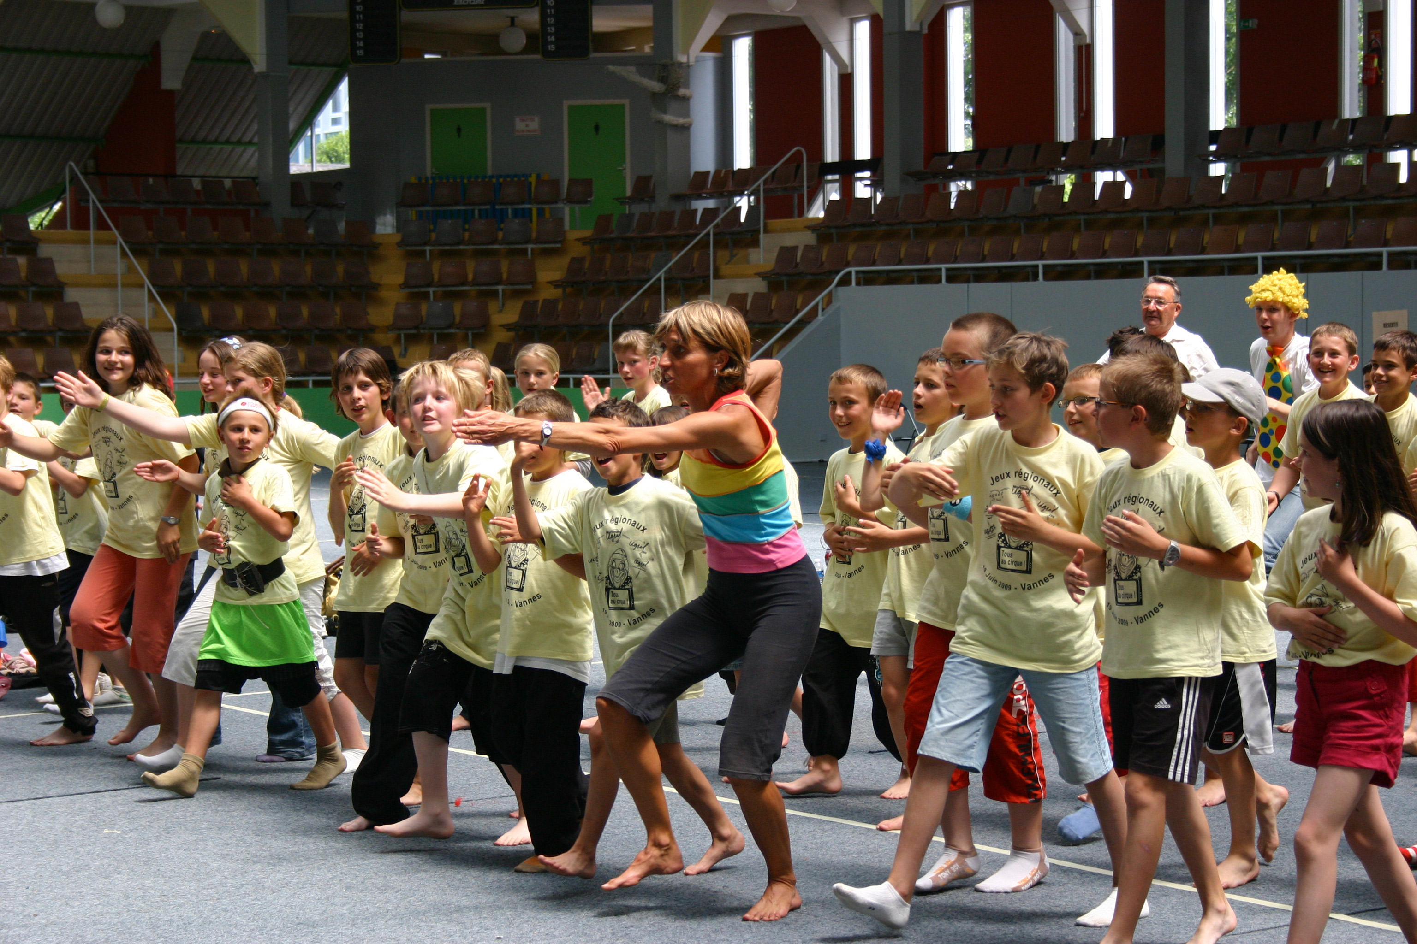
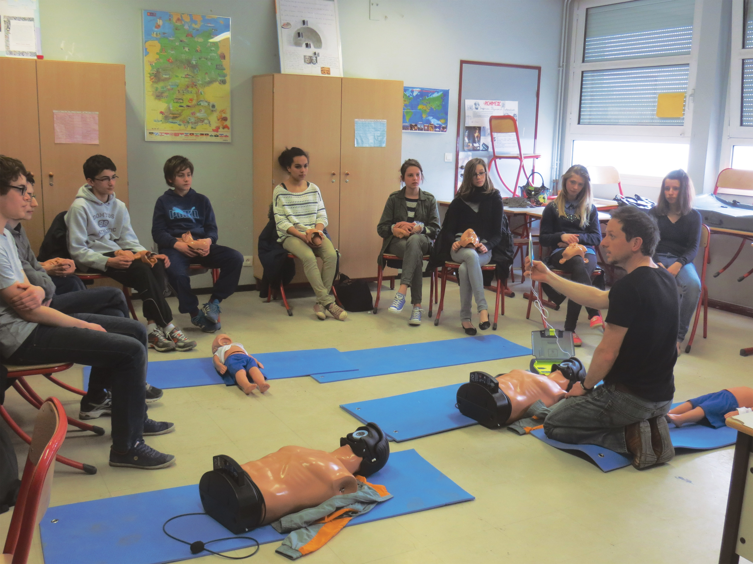
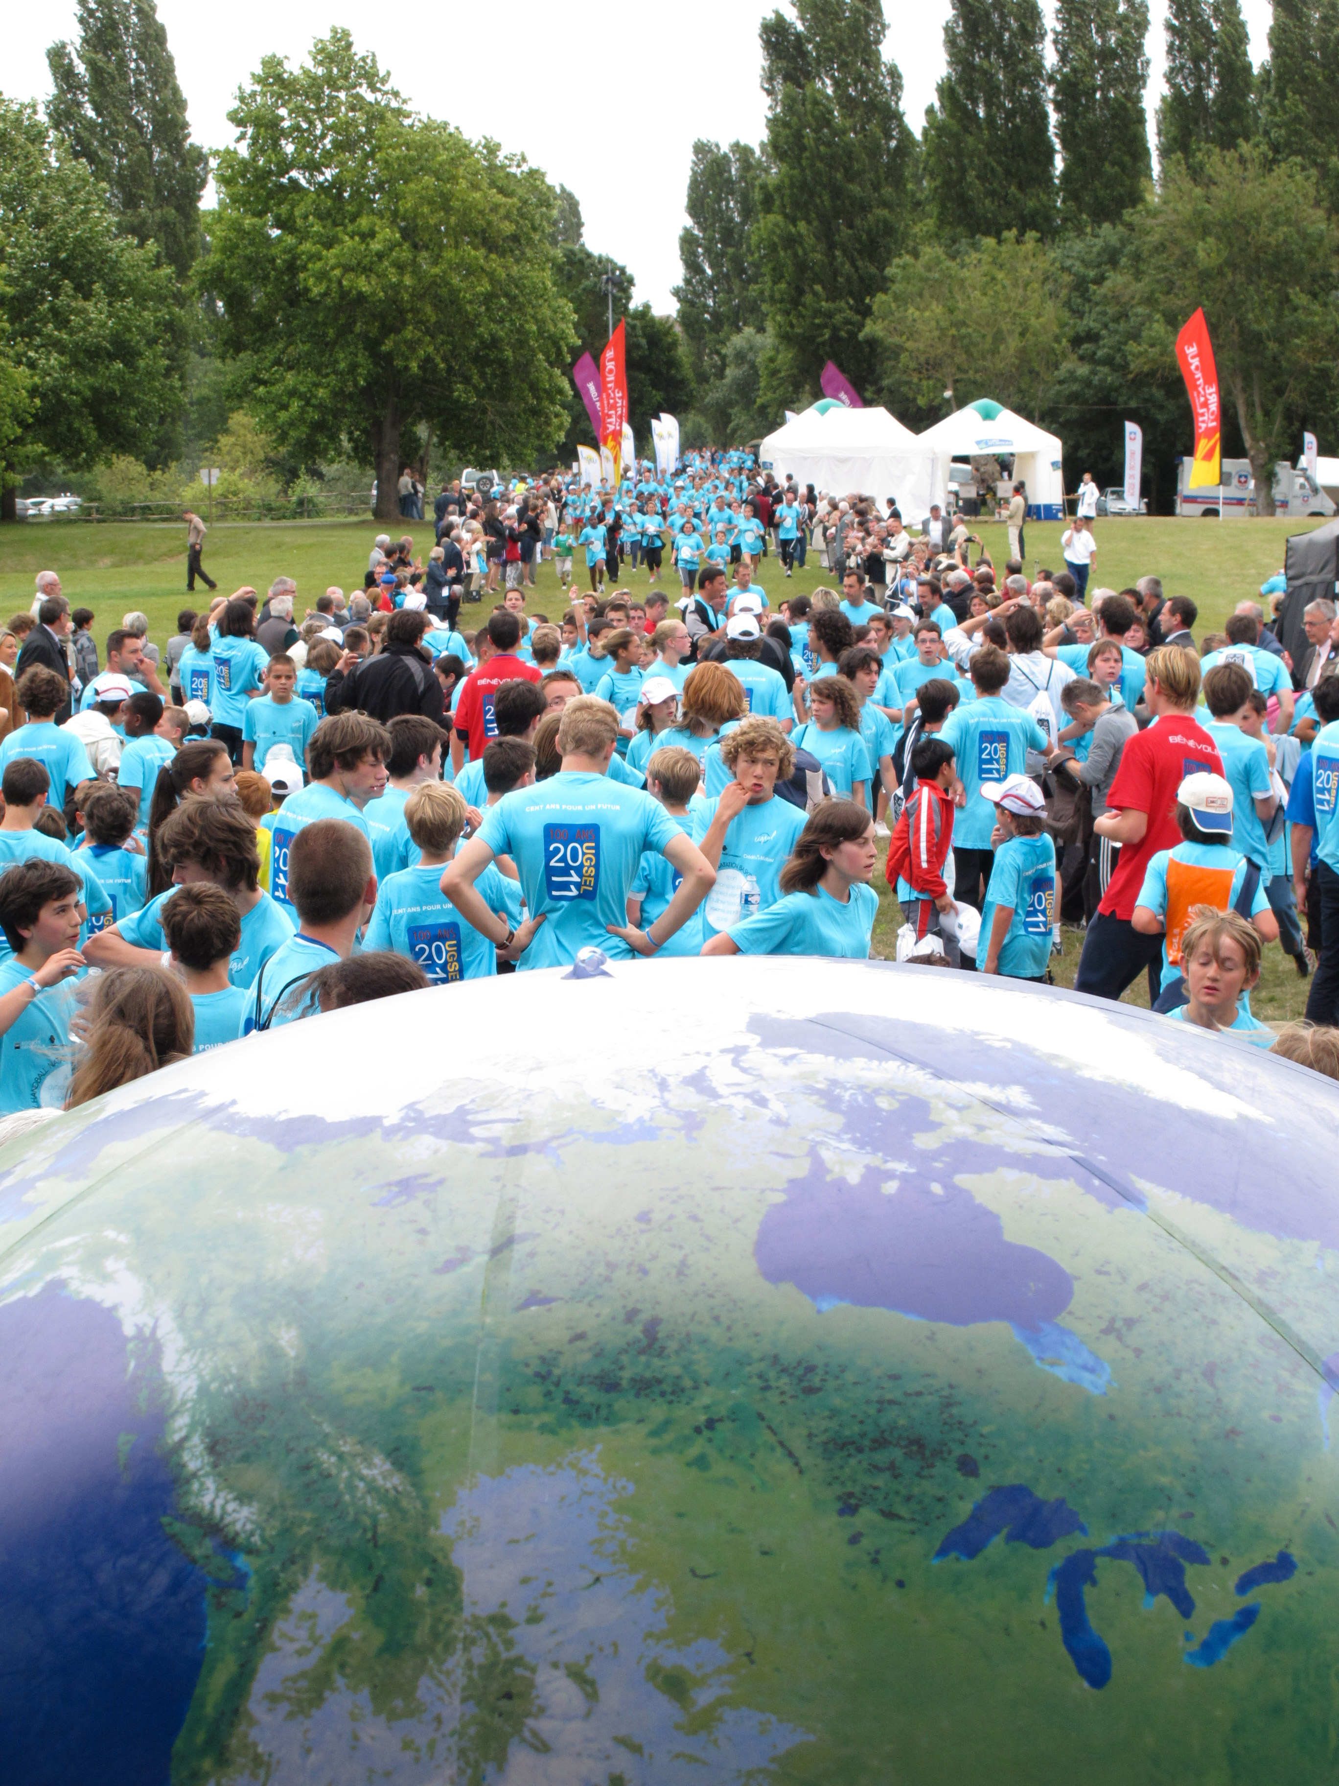
Notre mission
Animer
Former
Fédérer
Notes:
Animer
Selon l’article 297 du Statut de l’Enseignement catholique, l’UGSEL est définie comme Association partenaire dans l’animation institutionnelle de l’école catholique. Elle est confirmée ainsi dans sa responsabilité d’animation aux côtés de ceux qui en ont reçu mission : les tutelles, les directeurs diocésains, vous les chefs d’établissement.
Donner des exemples locaux ou nationaux comme en 2011, l’Opération Haka Jouer et son DVD sur la Coupe du Monde de rugby pour toutes les écoles, en 2012, l’organisation d’une délégation de jeunes d’ULIS et de lycéens aux Jeux Paralympiques de Londres, en 2013 le projet Jeu ici toi ailleurs : 1200 établissements, 200 000 élèves
Insister sur cette capacité de créer du lien entre les communautés éducatives des établissements par un projet partagé. Ce lien qui fait l’institution et développe le sentiment d’appartenance.
Former
L’UGSEL possède une longue expérience de formation des enseignants dans le domaine de l’EPS en 1er et 2nd degrés mais aussi en matière de prévention et de santé. Des outils innovants et des dossiers pédagogiques existent à destination des enseignants pour le développement de l’EPS (Par exemple, 50 activités corporelles à vivre à l’école, Album Maternelle, EPS et élèves à besoins éducatifs particuliers…).
Le partenariat avec Formiris pour développer en interne les formations aux premiers secours à moindre coût pour les familles dans les collèges est aujourd’hui une initiative probante : Plus de 15 000 diplômes ont été délivrées en 2013. Vous avez reçu ou vous recevrez la plaquette de présentation de ce projet.
Fédérer
Comme le disait Eric de Labarre, l’UGSEL est LA fédération sportive éducative de l’enseignement catholique.
La plus value éducative du sport scolaire, en termes de lutte contre l’échec scolaire par la valorisation d’autres compétences, l’apprentissage de la responsabilité et du vivre ensemble n’est plus à démontrer. De surcroît, les rencontres sportives peuvent constituer un vrai levier pour le renforcement du lien entre enseignants. Enfin, L’UGSEL peut fédérer de nombreux établissements autour d’évènementiels sportifs en lien avec des partenaires associatifs, autour de thématiques transversales pluridisciplinaires : Développement durable avec Terre d’Enjeux, solidarité avec Jeu ici toi ailleurs. Ajouter des exemples locaux.

Slide 7
De nouvelles orientations
Notes:
La triple mission se déploie pour les 4 années à venir dans un nouveau projet associatif qui se décline par un plan d’orientations construit à la suite d’un diagnostic élaboré par tous les acteurs.

Slide 8
De nouvelles orientations
Instaurer une dynamique de développement et de projet
Se donner les moyens d’être efficient dans les services rendus
aux établissements
Rechercher l’unité dans la diversité, dans le respect de l’autonomie des établissements
et des UGSEL départementales
Adapter ses pratiques et innover en matière d’activités et de projets proposés
Notes:
Deux constats se sont dégagés du terrain : un manque de communication entre l’UGSEL et les acteurs de l’EC (directions diocésaines, chefs d’établissements….) et une insuffisance de moyens. Deux priorités ont émergé. La première : Se donner les moyens d’être efficient dans les services rendus aux établissements.
Rectangle rouge : En effet, dans cette logique de service, nous avons décidé de ne pas entrer par la question des moyens mais par la question du projet que nous proposons comme nous n’avons pas voulu entrer par la question de l’organisation mais par celle du sens. La question des moyens est seconde et est ordonnée aux projets que l’UGSEL propose.
Rectangle violet : C’est pourquoi après avoir écrit le projet éducatif, l’UGSEL s’attelle à la tâche de refondre ses Statuts
Rectangle vert : Dans cette volonté d’adaptation et d’innovation, l’UGSEL va rechercher de nouvelles propositions ou adapter celles qui existent en matière d’animation sportive dans les territoires où elle subit la concurrence de l’UNSS, les secteurs où les établissements sont éloignés, où elle est absente.

Slide 9
De nouvelles orientations
Dans l’esprit du Statut, accroitre la coopération avec les acteurs de l’Enseignement catholique au sein des différentes instances
Renforcer la contribution de l’UGSEL
au sein de l’Enseignement catholique
Participer activement aux champs de réflexion de l’Enseignement catholique en proposant des pistes concrètes d’actions
Notes:
Seconde priorité :Renforcer la contribution de l’UGSEL au sein de l’Enseignement catholique
Rectangle rouge : Chaque acteur de l’UGSEL est invité à participer activement aux instances en apportant sa pierre aux réflexions et à l’élaboration des projets (CODIEC, CAEC, Conseil d’administrations…)
Rectangle vert : L’UGSEL s’inscrit pleinement dans les chantiers ouverts par la convention et dans les défis que doit relever aujourd’hui l’Enseignement catholique et propose avec humilité et dans la mesure de ses moyens son expérience et son savoir-faire notamment dans ces domaines : Ajouter des projets locaux
Le travail avec des partenaires extérieurs ( accompagnement éducatif, temps périscolaire avec la réforme des rythmes scolaires)
L’animation et l’organisation de projets transversaux intra ou interdiocésains, internes ou partenariaux : Rencontres Sport’Diffs 1er degré 2014 (élèves à besoins éducatifs particuliers CLIS) – Tournois de sport unifié (ULIS)
La créativité pédagogique : Innovation pédagogique de ses projets (Rugby’School 2015 : projet linguistique et rugbystique)…
L’animation pastorale : Projet éducatif et caritatif ( partenaires humanitaires BICE, CCFD, EDM, SSVP…) –Elaboration d’un projet d’animation pastorale

